Slide 1





Prueba de esfuerzo cardiopulmonar (CPET) en pacientes con COVID prolongado.
Autores: S. Sánchez Martín, A. Alvarez Nápoles, M.M. Segura Romero,
: J. López García A. Martínez Mesa, M. Benitez-Cano Gamonoso, J.L. Velasco Garrido. Hospital Universitario Virgen de la Victoria, Málaga, España.
Introducción
El COVID prolongado es una condición en la que persisten síntomas durante meses tras haber superado la fase aguda de la infección por SARS-CoV-2. La CPET detecta alteraciones como hipoxia, fatiga y disfunción ventilatoria, ayudando a identificar las causas subyacentes de esta clínica y la limitación en su capacidad para realizar ejercicio.
Resultados
Media de edad: 51 años.
47 precisaron ingreso. 16 pacientes, baja laboral. 5 fumadores
37 exfumadores
58 NUNCA
PFR: 5 patrón obstructivo. 18 FCV < 80%. El resto, patrón ventilatorio normal.
La media de días desde la infección hasta la CPET fue de 435± 286 días.
59 de los pacientes realizaron un esfuerzo máximo (RER > 1,10 o FC.max. > 95% o una reserva ventilatoria < 15%.
n 100
55
Metodología
Estudio descriptivo transversal observacional y retrospectivo de una serie de 100 pacientes con COVID prolongado a los que se realizó CPET, recogiendo variables epidemiologicas, clinicas, hábito tabáquico, necesidad de ingreso y baja laboral.

Slide 2
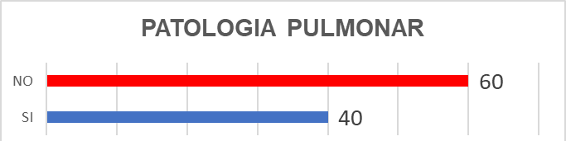
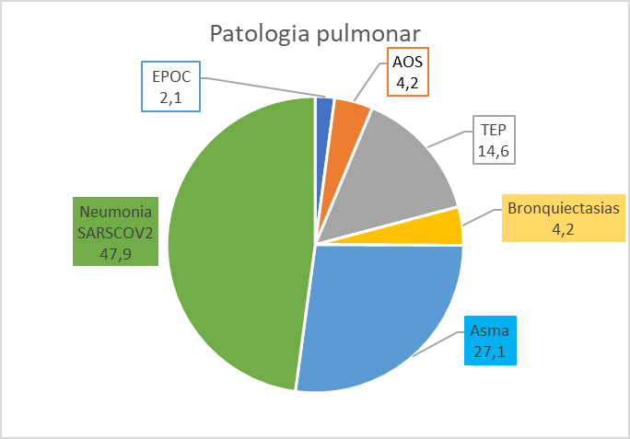
Resultados
(VO2) medio fue de 23,67 ml/kg/min, un 93% del predicho.
Parámetros de respuesta ventilatoria; en general, el umbral ventilatorio (VT1) estaba en rango, con un 53% de media. Ningún paciente presentó desaturación al esfuerzo. Ve/VCO2 con un valor medio de 34,9→ clase ventilatoria tipo 2.
Parámetros de respuesta cardiocirculatoria, un pulso de oxígeno en rangos esperados (11%) con una FC máx. media del 83%. No se han recogido parámetros metabólicos en base a ácido láctico o PETCO2.
CONCLUSIONES
En definitiva, según los datos recogidos, la gran mayoría de los pacientes con COVID prolongado presentan parámetros cardiorrespitatorios y una capacidad funcional al esfuerzo NORMAL, lo que indica que son necesarios más estudios para entender el trasfondo de la clínica que presentan.

